Slide 1
Taller para Desarrollandose el Administrador y Sus Empleados por la Adopción de RDA: El Caso de la Universidad de Brigham Young 3a. Conferencia Regional sobre Catalogación Universidad Autónoma de San Luis Potosí 28-30 de Marzo 2011
Robert L. Maxwell y John B. Wright
Harold B. Lee Library
Brigham Young University
Provo, Utah, U.S.A.

Slide 2
Día 3—Miércoles, el 30 de marzo
Hora 1
Pauta 4: Preparando los sistemas automatizas para recibir metadata de RDA
Pauta 5: Gestionar la integración de los registros de RDA y AACR2 y su muestra en el catálogo
Pauta 6: Gestionar el impacto sobre el control de la autoridad vendido y la catalogación
Pauta 7: Evaluar los costos y beneficios globales de la RDA, y su impacto en los usuarios y los servicios públicos
Pauta 8: Evaluar las consecuencias y las posibilidades de RDA para el desarrollo y el diseño de sistemas automatizadas y estructuras de datos futuros.
Pauta 9: Desarrollar mecanismos para compartir experiencias de aplicación en toda la profesión

Slide 3
Día 3—Miércoles, el 30 de marzo
Horas 2-4--Módulos de formación
Módulo 5: Relaciones
Módulo 6: Manifestaciones
Horas 4-5—Capacitación práctica

Slide 4
Pauta 4: Preparando los sistemas automatizados para recibir metadata de RDA
Deben asegurar que todos los campos variables y de control son los actuales según MARC21 (en cada formato) http://www.loc.gov/marc/marc.html
Bibliográfico
33x
Autoridad
046
37x
7xx: 4:

Slide 5
Pauta 5: Gestionar la integración de los registros de RDA y AACR2 y su muestra en el catálogo
¿Cómo van a mostrar los datos en el catálogo público?
Tuvimos que modifar los parámetros de la pantalla
33x

Slide 6
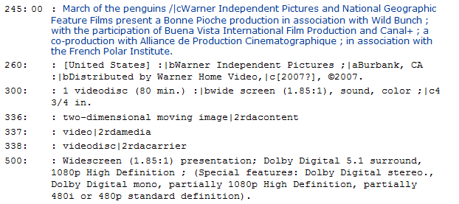
Campos 33x en el registro bibliográfico en formato MARC

Slide 7
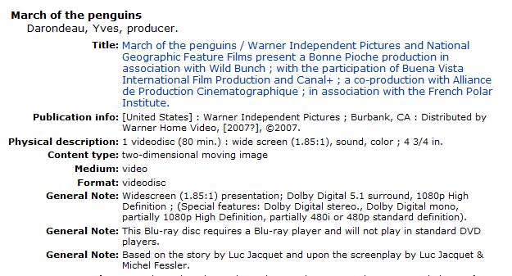
Campos 33x en la pantalla del catálogo público

Slide 8
Pauta 6: Gestionar el impacto sobre el control de la autoridad vendido y la catalogación
Usamos el vendor Backstage Library Works
También fue participante en la Prueba Nacional de RDA
Tiene opciones para procesar nuestros registros de autoridad y bibliográficos
Escogimos opción #4: AACR2 & RDA => AACR2 (modificado) según los parametros de PCC

Slide 9
Pauta 7: Evaluar los costos y beneficios globales de la RDA, y su impacto en los usuarios y los servicios públicos
US RDA User Test
Les gusta tener más entradas.
Les gusta más información en los campos 33x, pero se han familiarizado con el subcampo $h Medio físico y esperan cómo usaremos esta nueva información.
Les gusta el uso del subcampo $eTérmino relacionador.
No les gusta lo que parece a ser un cambio menor.
Tendremos que hacer mucho más para entender cómo utilizar RDA para beneficiar a los usuarios.

Slide 10
Pauta 8: Evaluar las consecuencias y las posibilidades de RDA para el desarrollo y el diseño de sistemas automatizados y estructuras de datos futuros.
VTLS RDA Sandbox
http://www.vtls.com/services/rdasandbox
VTLS Virtua—recibí un correo electrónico por John Espley que me envió este sitio que habla de su sistema Virtua que utilice datos de RDA
http://www.vtls.com/products/virtua

Slide 11
Pauta 9.1: Desarrollar mecanismos para compartir experiencias de aplicación en toda la profesión
Sitio de ponencias del JSC presentations (incluye aquí una ponencia versión vieja de Bob)
http://www.rda-jsc.org/rdapresentations.html
La oportunidad de comunicar con LC y los otros participantes para establecer entendimiento de cómo aplicar RDA

Slide 12
Pauta 9.2: Desarrollar mecanismos para compartir experiencias de aplicación en toda la profesión
Leer y participar en las discusiones que se encuentran en los listservs de PCC, RDA , OCLC-Cat, y Autocat
Ustedes puede establecer un listserv para comunicar entre si de sus experiencias
Trabajar con Ana Cristán para desarrollar un vocabulario normalizado de RDA en español

Slide 13
Pautas por la adopción de RDA
Gracias!
John B. Wright
john_wright@byu.edu

